Slide 1
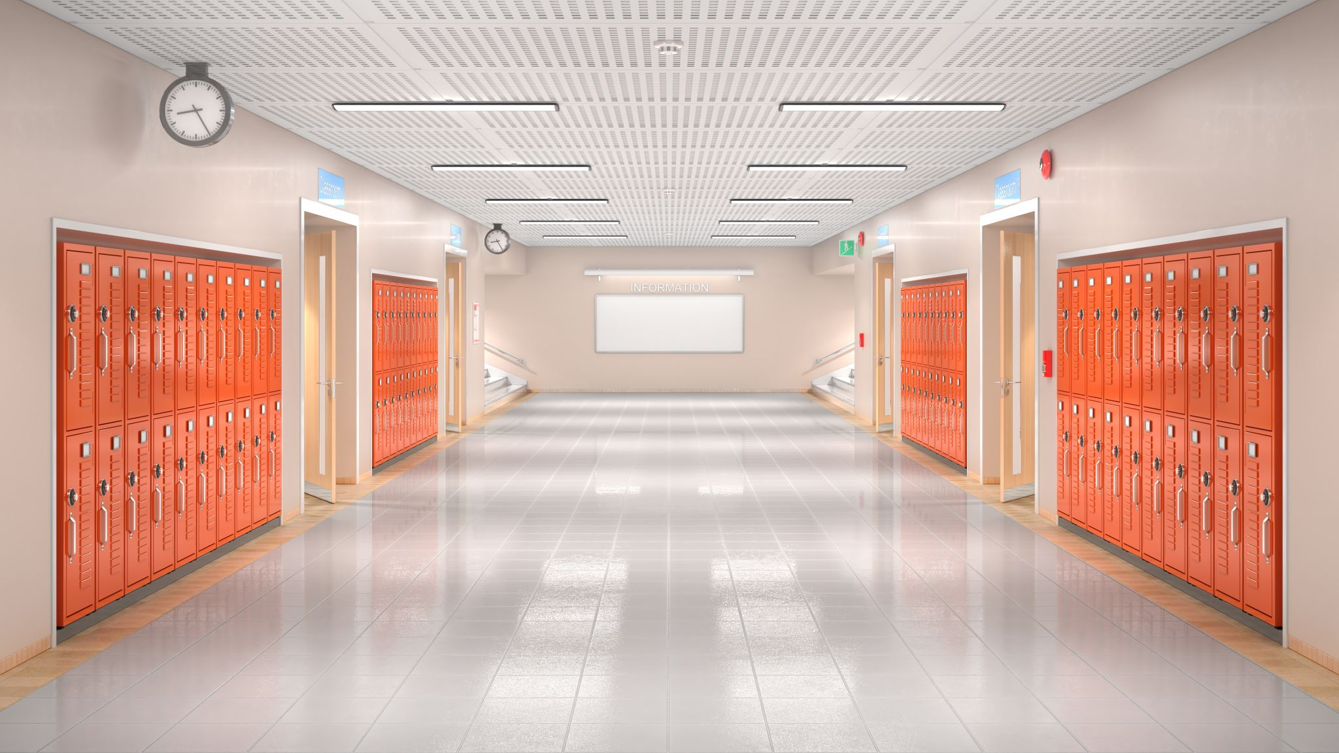
DELENIE so zvyškom pre 7. ročník IŽ
Ing. Mgr. Lívia Kmecová

Slide 2
Zopakujme si delenie v obore malej násobilky

Slide 4
Pravidlo prvé
Pri delení so zvyškom výsledok zapisujeme dvoma číslami
Prvé číslo nazývame: NEÚPLNÝ PODIEL
Druhé číslo nazývame: ZVYŠOK
deliteľ
26:5=5, zv. 1 ZVYŠOK
delenec
NEÚPLNÝ PODIEL

Slide 5
PRAVIDLO DRUHÉ
Zvyšok pri delení musí byť vždy MENŠÍ ako deliteľ
Názorný príklad:
24:5= 4, zv. 4 zvyšok
deliteľ
Zvyšok =4
Deliteľ =5
zvyšok < deliteľ
4 < 5
PRAVIDLO PLATÍ

Slide 6
DELENIE
Násobky čísla 5
0 5 10 15 20 25 30 35 40 45 50
Príklad: 48:5=9 zv. 3
Najbližší menší násobok 9 3
Skúška správnosti: 9.5+3=48

Slide 7
Párne a nepárne čísla pri delení 2
Pri delení číslom 2 máme len dve možnosti zvyšku a to buď 0 alebo 1
Napríklad: 25:2=12 zv. 1 24:2= 12 zv. 0
13:2= 6 zv. 1 12:2= 6 zv. 0
Podľa toho, aký zvyšok dostaneme, rozdeľujeme čísla na:
Párne- pri delení 2 zostane zvyšok 0
Nepárne- pri delení 2 zostane zvyšok 1
Párne čísla sú tie, ktoré končia číslicami: 0,2,4,6,8
Nepárne čísla sú tie, ktoré končia číslicami: 1,3,5,7,9
Pozor platí len pri delení číslom 2

Slide 8
Precvičme si
Napíš k príkladom, aký bude výsledok (párny alebo nepárny):
24:2=
29:3=
30:4=
18:9=
14:5=
29:3=
14:8=

Slide 9
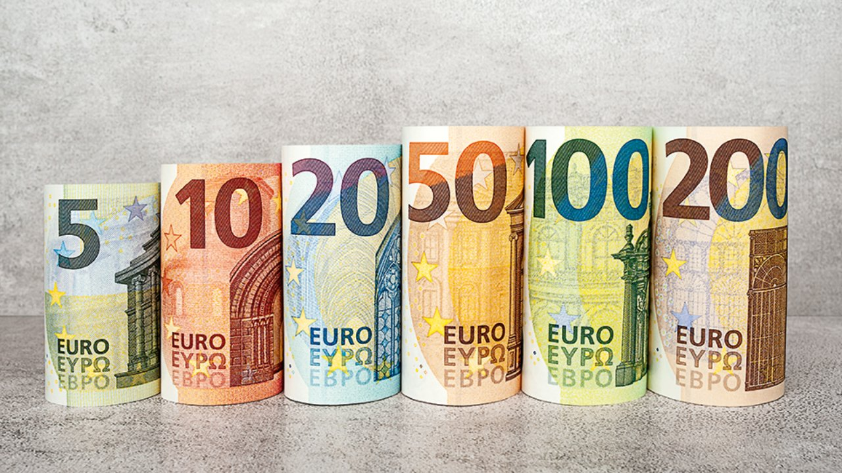
Príklad zo života
Môžeme rozdeliť rovnako dvom kamarátom 71 €?
už vieme, že ide o nepárne čísla, preto sa niečo zvýši alebo jeden z kamarátov dostane viac.
71 :2=35
-6
11
-10
1 zvyšok
Skúška: 35
.2
70
+ 1 (zvyšok)
71
krok: 7:2=3 (píšem do výsledku)
krok: 3.2=6 a do 7 nám chýba 1
krok: 11:2=5 (píšem do výsledku)
krok: 5.2=10 a do 11 nám chýba 1
krok: 1 bude náš zvyšok. Už nemáme žiadne číslo zo zadania na pripísanie.

Slide 10
Príklady na záver:
Príklad | Neúplný podiel | Zvyšok
13:4=
25:3=
29:6=
8:3=
27:7=
32:5=
Do zošitov si vyplníte tabuľku

Slide 11
Riešenie príkladov:
Príklad | Neúplný podiel | Zvyšok
13:4= | 3 | 1
25:3= | 8 | 1
29:6= | 4 | 5
8:3= | 2 | 2
27:7= | 3 | 6
32:5= | 6 | 2
Skontrolujte si vypočítané príklady

